Slide 1


Stavíme. Od projektu po kolaudaci.
Kvalita služeb na prvním místě.
stavební a technologická realizace
pro investory, developery a správce nemovitostí
Na českém trhu od roku
2009

Slide 2
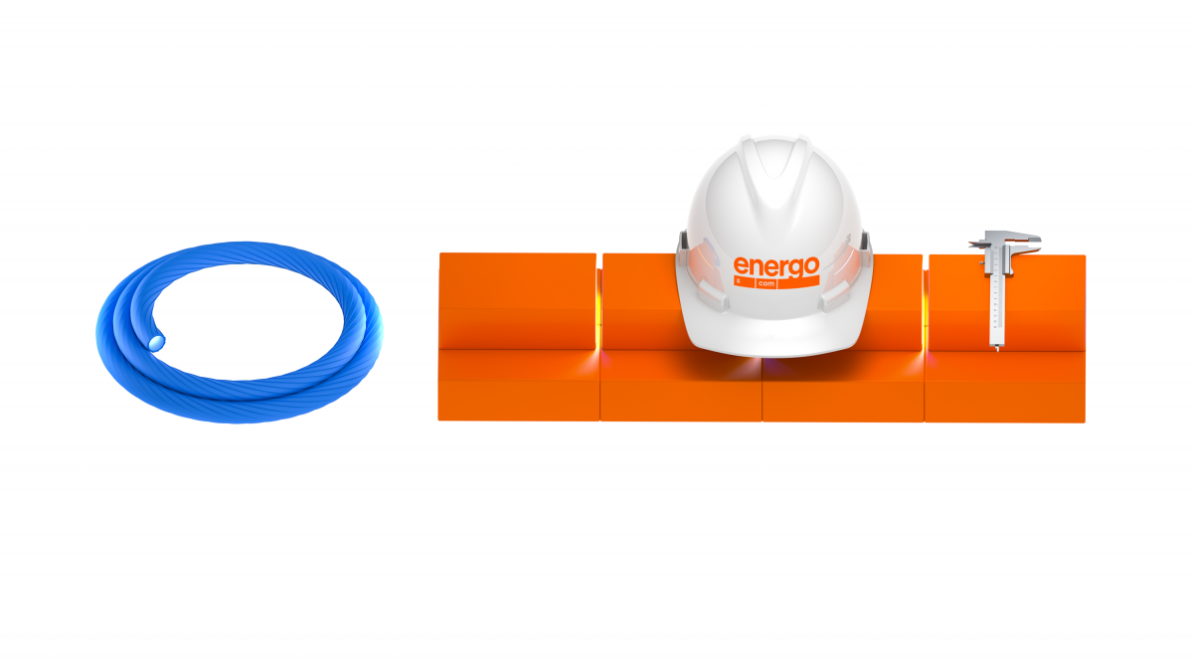





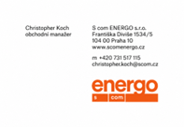
O NÁS
O nás
Společnost S com ENERGO vznikla v roce 2009 jako samostatná firma zaměřená na stavební a technické služby.
Od svého vzniku realizuje zakázky pro soukromý i veřejný sektor – od menších oprav a technických zásahů až po rozsáhlejší rekonstrukce a stavební realizace.
Služby poskytujeme veřejnému i soukromému sektoru, dále i investorům, developerům a správcům nemovitostí. Pomáháme při výstavbě, rekonstrukcích, opravách, údržbě i dlouhodobé správě objektů. Důraz klademe na spolehlivou koordinaci prací, praktické technické řešení a schopnost přizpůsobit realizaci konkrétním potřebám projektu i zadavatele.
Pomáháme investorům, developerům a správcům nemovitostí s výstavbou, rekonstrukcemi, opravami a údržbou objektů.
Naší výhodou je schopnost propojit stavební řemesla, technické profese a koordinaci celé realizace pod jedním vedením
Profesní způsobilost
Praha • ČR
ISO 9001, ISO 14001 a ISO 10006 doplňují důraz na kvalitu, ekologický přístup a řízení projektů.
realizace primárně pro veřejné, bytové a komerční objekty
www.scomenergo.cz

Slide 3




TYPOLOGIE PROJEKTŮ
Typologie projektů
Naše přidaná hodnota není jen v provedení jednotlivých řemesel, ale v řízení celého stavebního procesu — od projektu a povolení přes realizaci až po předání a následnou údržbu objektu.
objekty občanské vybavenosti
administrativní budovy
průmyslové objekty a výrobní haly
revitalizace parků a obvodových plášťů
komunikace a veřejné prostory
projektová a inženýrská činnost
rodinné domy a bytové jednotky
stavební, technický a autorský dozor
www.scomenergo.cz

Slide 4














Reference
REFERENCE
Historické úspěchy společnosti
Od roku 2009 společnost realizovala řadu menších i rozsáhlejších zakázek ve veřejném i soukromém sektoru. Její výhodou je schopnost přizpůsobit řešení konkrétním potřebám zadavatele, rozsahu díla i technickým požadavkům jednotlivých projektů.

